Slide 1
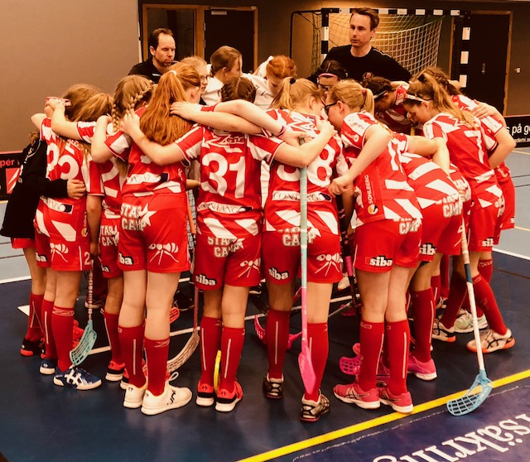
Sommarutmaning 2018
Pixbo Wallenstam F05

Slide 2
Sommarutmaning 2018
Sommarutmaningen gäller 1 juni till och med sista augusti (92 dagar)
Tips är att printa ut utmaningen och sätta upp någonstans som påminnelse! Ta med på resan etc ☺
Kryssa för vilken utmaning du har gjort och skriv datum
Samla poäng – vi kommer be om redovisning slutet av juni, juli och augusti
Vi tävlar som lag – dvs allas poäng räknas ihop vid slutet av varje månad, samt sista augusti.
Glöm inte att peppa varandra!
Nivåer för priser:
> 600 poäng: Ledarna bjuder på glass
>1600 poäng: Vi åker till Prison Island eller motsvarande med laget
> 3000 poäng: Träningströja med namntryck till alla i laget.

Slide 3
Spring 15 min i sand på strand | Teknik x 5 | Spring 2,5 km tillsammans med någon i laget | Teknik x 5 | Cykla 5 km | Teknik x 5 | Dra ett kort i en kortlek - gör så manga sit ups + minuter plankan upprepa X4 | Teknik x 5 | Hoppa studsmatta I 30 min | Teknik x 5
Teknik x 5 | Välj ut en uppförsbacke – spring fort uppför, jogga nerför 10 ggr | Teknik x 5 | Gör ett fyspass utomhus (se info) | Teknik x 5 | Spring 5 km med en förälder | Teknik x 5 | Gör ett fyspass med en förälder (se info) | Teknik x 5 | Simma 400 meter
Gå en promenad med en hund | Teknik x 5 | Gör 3 valfria stationer vid Finnsjöns utomhusgym X 5 | Teknik x 5 | Spring 3 km med en förälder | Teknik x 5 | Spela en paddeltennis/ tennis eller badmintonmatch | Teknik x 5 | Gör 3 valfria stationer vid Finnsjöns utomhusgym X 5 | Teknik x 5
Teknik x 5 | Cykla 5 km och köp en glass | Teknik x 5 | Spring 2,5 km i skogen | Teknik x 5 | Cykla 5 km och ta ett bad | Teknik x 5 | Ta en promenad runt en sjö | Teknik x 5 | 3X10 burpees 3X10 Squads 3X10 situps avsluta med en promenad
Simma 200 meter | Teknik x 5 | Intervall: Spring fort 1,5 min, gå I min X 6 | Teknik x 5 | Simma 500 meter | Teknik x 5 | Välj ut en uppförsbacke – spring fort uppför, jogga nerför 10 ggr | Teknik x 5 | Spring 3 X 400 min vila 2 minuter emellan tips! Spring på löpbanan Mölnlycke IP | Teknik x 5
Teknik x 5 | Hoppa studsmatta 30 min | Teknik x 5 | Spring 2,5 km vid Finnsjön med fler än 10 från laget (hör av er till andra I laget | Teknik x 5 | Dra ett kort i en kortlek - gör så manga sit ups, armhävningar + minuter plankan X4 | Teknik x 5 | Spela minigolf | Teknik x 5 | Spring 2,5 km
Hoppa studsmatta 30 min | Teknik x 5 | Gör ett fyspass (se info) | Teknik | Intervall: Spring fort 1 min, gå I,5 min X 6 | Teknik | Gör ett fyspass utomhus (se info) | Teknik x 5 | Gör ett fyspass (se info) | Teknik x 5
Teknik x 5 | 3X10 burpees 3X10 Squads 3X10 situps avsluta med en promenad | Teknik x 5 | Spring 4 km och skicka en selfie till någon av ledarna | Teknik x 5 | Spela en fotbollsmatch | Teknik x 5 | Utmana dig själv! Spring 7 km och skicka en selfie till en ledare | Teknik x 5 | Spring 1 km vila 5 min och spring 1 km till!
Cykla 10 km ex runt Finnsjön | Teknik x 5 | 3X10 burpees 3X10 Squads 3X10 situps avsluta med en promenad | Teknik x 5 | Spring 3 X 400 min vila 2 minuter emellan tips! Spring på löpbanan Mölnlycke IP | Teknik x 5 | Hoppa studsmatta 45 min | Teknik x 5 | Spring 3 km med en förälder | Teknik x 5
Teknik x 5 | Spela en fotbollsmatch | Teknik x 5 | Simma 200 meter inkl 50 meter ryggsim | Teknik x 5 | Spring 1 km – stanna och gör ett fyspass – spring 1 km till | Teknik x 5 | Gör ett fyspass utomhus (se info) | Teknik x 5 | Cykla 5 km

Slide 4
Spring 15 min i sand på strand | Teknik x 5 | Spring 2,5 km tillsammans med någon i laget | Teknik x 5 | Cykla 5 km | Teknik x 5 | Dra ett kort i en kortlek - gör så manga sit ups + minuter plankan upprepa X4 | Teknik x 5 | Hoppa studsmatta I 30 min | Teknik x 5
Teknik x 5 | Välj ut en uppförsbacke – spring fort uppför, jogga nerför 10 ggr | Teknik x 5 | Gör ett fyspass utomhus (se info) | Teknik x 5 | Spring 5 km med en förälder | Teknik x 5 | Gör ett fyspass med en förälder (se info) | Teknik x 5 | Simma 400 meter
Gå en promenad med en hund | Teknik x 5 | Gör 3 valfria stationer vid Finnsjöns utomhusgym X 5 | Teknik x 5 | Spring 3 km med en förälder | Teknik x 5 | Spela en paddeltennis/ tennis eller badmintonmatch | Teknik x 5 | Gör 3 valfria stationer vid Finnsjöns utomhusgym X 5 | Teknik x 5
Teknik x 5 | Cykla 5 km och köp en glass | Teknik x 5 | Spring 2,5 km i skogen | Teknik x 5 | Cykla 5 km och ta ett bad | Teknik x 5 | Ta en promenad runt en sjö | Teknik x 5 | 3X10 burpees 3X10 Squads 3X10 situps avsluta med en promenad
Simma 200 meter | Teknik x 5 | Intervall: Spring fort 1,5 min, gå I min X 6 | Teknik x 5 | Simma 500 meter | Teknik x 5 | Välj ut en uppförsbacke – spring fort uppför, jogga nerför 10 ggr | Teknik x 5 | Spring 3 X 400 min vila 2 minuter emellan tips! Spring på löpbanan Mölnlycke IP | Teknik x 5
Teknik x 5 | Hoppa studsmatta 30 min | Teknik x 5 | Spring 2,5 km vid Finnsjön med fler än 10 från laget (hör av er till andra I laget | Teknik x 5 | Dra ett kort i en kortlek - gör så manga sit ups, armhävningar + minuter plankan X4 | Teknik x 5 | Spela minigolf | Teknik x 5 | Spring 2,5 km
Hoppa studsmatta 30 min | Teknik x 5 | Gör ett fyspass (se info) | Teknik | Intervall: Spring fort 1 min, gå I,5 min X 6 | Teknik | Gör ett fyspass utomhus (se info) | Teknik x 5 | Gör ett fyspass (se info) | Teknik x 5
Teknik x 5 | 3X10 burpees 3X10 Squads 3X10 situps avsluta med en promenad | Teknik x 5 | Spring 4 km och skicka en selfie till någon av ledarna | Teknik x 5 | Spela en fotbollsmatch | Teknik x 5 | Utmana dig själv! Spring 7 km och skicka en selfie till en ledare | Teknik x 5 | Spring 1 km vila 5 min och spring 1 km till!
Cykla 10 km ex runt Finnsjön | Teknik x 5 | 3X10 burpees 3X10 Squads 3X10 situps avsluta med en promenad | Teknik x 5 | Spring 3 X 400 min vila 2 minuter emellan tips! Spring på löpbanan Mölnlycke IP | Teknik x 5 | Hoppa studsmatta 45 min | Teknik x 5 | Spring 3 km med en förälder | Teknik x 5
Teknik x 5 | Spela en fotbollsmatch | Teknik x 5 | Simma 200 meter inkl 50 meter ryggsim | Teknik x 5 | Spring 1 km – stanna och gör ett fyspass – spring 1 km till | Teknik x 5 | Gör ett fyspass utomhus (se info) | Teknik x 5 | Cykla 5 km

Slide 5
Poäng Sommarutmaning
Fys low
1 poäng
Definition fyspass består av:
Uppvärmning 5 min jogg
10 armhävningar
10 burpees (upphopp ner på mage och upphopp igen)
10 situps
10 squads (knäböj ner till 90 grader rak rygg armar rakt ut)
Upprepa med 20 sekunders vila mellan varje aktivitet
Upprepa 3 ggr
Varva ner 5 min gång
Teknikpass består av:
5 olika teknikövningar
Samtliga 5 övningar ska utföras för att det skall vara 1 teknikpass
Åttan, Garaget, Passning mot vägg, Trixningar
Utförlig beskrivning och filmer kommer att läggas ut på laget.se.
Fys medium 2 poäng
Fys High
3 poäng
Teknikpass
2 poäng
LYCKA TILL!

